Slide 1
Telelocalización y Captura de Imágenes
Para Mejorar una Base de Datos Criminalística del Robo de Vehículos en la Ciudad de Lima

Slide 2


Telelocalización y
Captura de Imágenes
Localización remota en tiempo real
Basado en sistemas GPS y GSM
Uso de modem inalámbricos para la transmisión
Movilidad y comunicación
Enfocado a automóviles

Slide 3
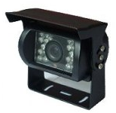
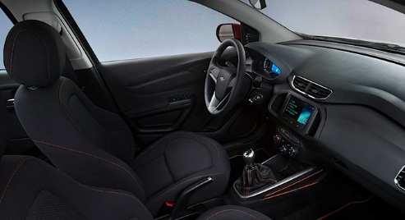
Telelocalización y
Captura de Imágenes
Uso de cámara infrarroja
Fotos del interior del vehículo

Slide 4
OBJETIVOS
Desarrollar un prototipo
Telelocalización y Captura de Imágenes
Incrementar una base de datos criminalística del robo de vehículos
+
Implementar un servidor

Slide 5
IMPORTANCIA
Tecnológica
  Hardware basado en módulos
  Servidor básico con almacenamiento de imágenes
Social
  Ubicar automóviles en caso de robo
  Fotos del chofer y copiloto
  Evidencia para las autoridades

Slide 6

PROBLEMATICA
Incremento del robo de automóviles
20 robos por día
46% del total de robos a nivel nacional ocurre en Lima
No existe evidencia

Slide 7
PROYECTO
Prototipo
Servidor

Slide 8
Prototipo
HARDWARE
PROGRAMACION

Slide 9
1. HARDWARE
PROTOTIPO
ESCALABLE
MODEM TRANSMISOR
CAMARA
Diseño MODULAR: Escalable
Permite actualizar cada parte por separado
RECEPTOR
MICROCONTROLADOR

Slide 10
Prototipo
HARDWARE
Diseño MODULAR: Escalable

Slide 11
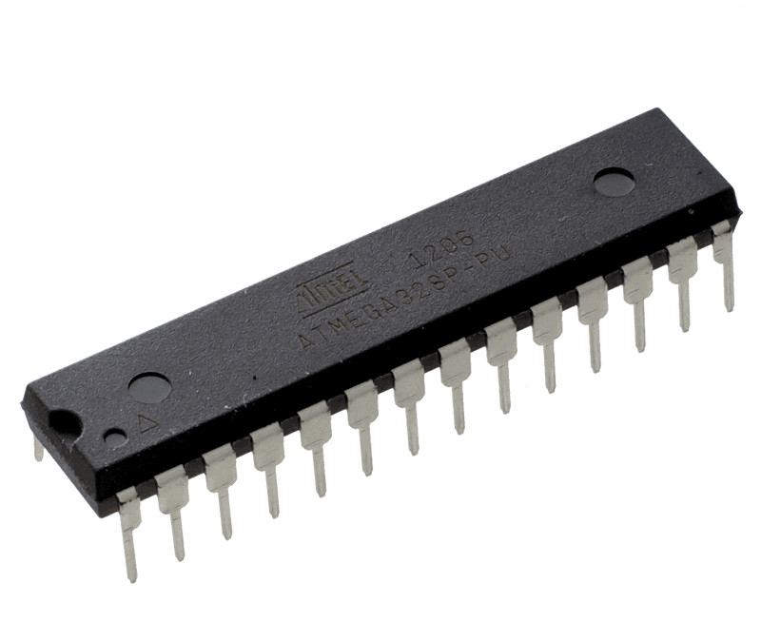
1. HARDWARE
Flash: 32 kb
SRAM: 2 kb
Frecuencia: 20 Mhz
Pines de E/S: 26
Puerto serial: 1
Puerto serial software: n
Consumo: 4mA

Slide 12
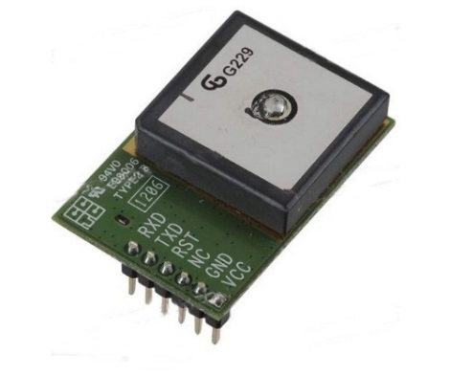
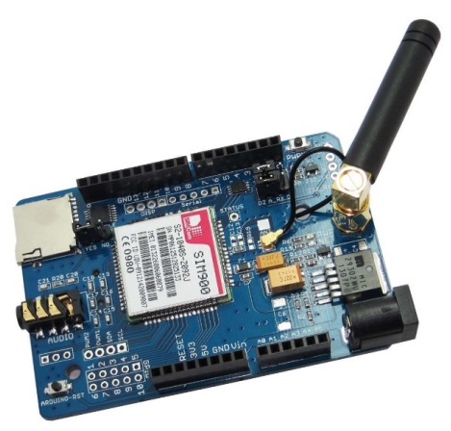
RECEPTOR
Receptor GPS
Decodifica datos de posición
Estándar NMEA
TRANSMISOR
Modem transmisor GSM/GPRS
Tecnología 2G y 2.5G
Velocidad de 56 a 114 Kbps

Slide 13
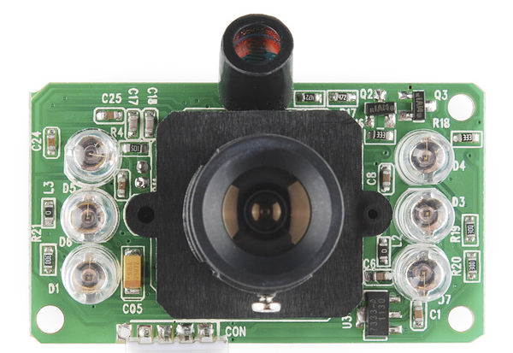
1. HARDWARE
Resolución: VGA/QVGA
Capturas JPEG
Sensor IR: automático
Consumo: 80mA
Comunicación serial

Slide 14
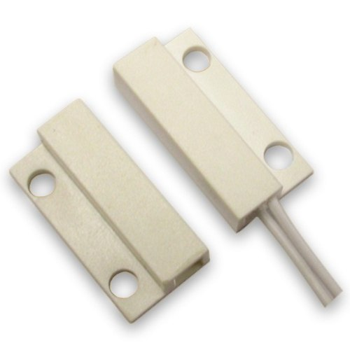

1. HARDWARE
Conexión de un Sensor magnético

Slide 15

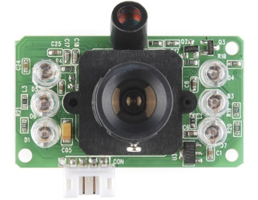
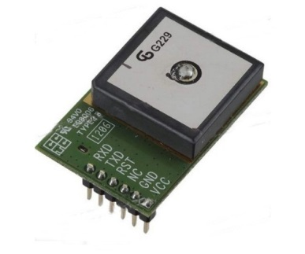
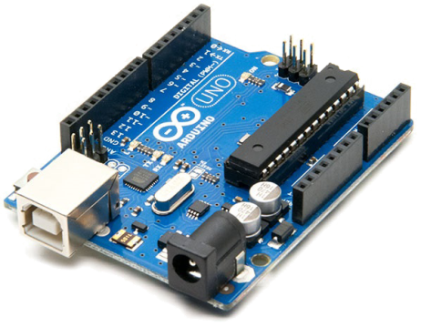
1. HARDWARE
PROTOTIPO
MODEM TRANSMISOR
GSM/GPRS
SIM900
LinkSprite
Sen11610
CAMARA
RECEPTOR
Skylab
SKM53
Arduino
UNO R3
PLATAFORMA

Slide 16
ESQUEMA DE CONEXIÓN PROTOTIPO HARDWARE

Slide 17
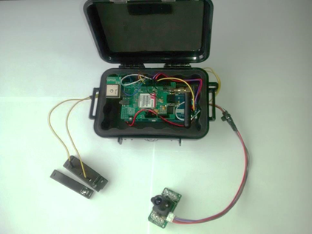
MEJORAR
Microcontrolador
Modulo GPS + Antena GPS
Antena GSM
Modulo GSM
Sensor Magnético
Cámara

Slide 18
Prototipo
HARDWARE
Diseño MODULAR: Escalable
Basado en un MICROCONTROLADOR
Receptor GPS y transmisor GSM/GPRS
CAMARA IR y sensor magnético

Slide 19
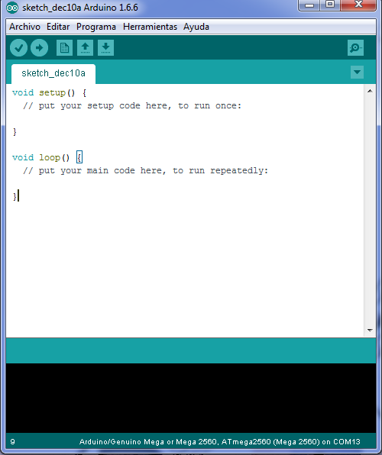
2. Programación
void setup()
Funcion inicial
Inicia estados I/Os, puertos, etc.
Corre una sola vez
void loop()
Funcion principal
Se ejecuta cíclicamente sin fin
Entorno de desarrollo
Programación del microcontrolador Atmel

Slide 20
Función “statusButton”
Lee el estado del sensor magnético
Si el estado es verdadero, inicia la secuencia
  Verifica si esta conectado a la red GSM
  Si es verdadera la conexión GSM, inicia la captura

Slide 21
Función “gsmSerialAvailable”
Lee datos seriales del módulo GSM
Datos = “comando”
Inicia la secuencia
  Verifica si esta conectado a la red GSM
  Si es verdadera la conexión GSM, inicia la captura

Slide 22
Función “sendPhoto”
Enviar comando serial a la cámara
Lee datos de imagen de la cámara
Envía los datos de imagen al servidor
Los datos son enviados en tramas

Slide 23
Diagrama de flujo general

Slide 24
Prototipo
2. PROGRAMACION
Basado en dos funciones principales: setup y loop
Funcion “statusButton”: lee estado del sensor magnético
Funcion “serialGsmAvailable”: lee comando serial del módulo GSM
Función “sendPhoto”: lee y envía datos de imagen.

Slide 25
Servidor
HARDWARE
CONFIGURACION Y
PROGRAMACION

Slide 26
1. HARDWARE
SERVIDOR
PC
ROUTER

Slide 27
DESCRIPCION DEL ROUTER

Slide 28
DESCRIPCION DE LA PC

Slide 29
IMAGEN DEL ROUTER CONECTADO A LA PC

Slide 30
Servidor
HARDWARE

Slide 31
2. CONFIGURACION Y PROGRAMACION
Describir la configuración del router

Slide 32
Describir la programación en java

Slide 33
Servidor
2. CONFIGURACION Y
PROGRAMACION

Slide 34
FUNCIONAMIENTO

Slide 35
DESCRIPCION DE TODO EL SISTEMA

Slide 36
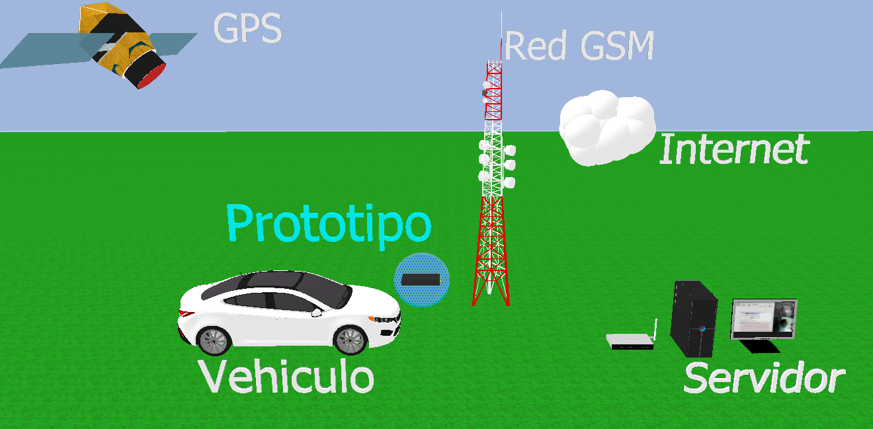

Slide 37
DISEÑO FINAL

Slide 38
VISTAS EN 3D

